Slide 1





도와줘요 정글 !
사이트를 통해 도움이 필요한 사람에게 도움을 주거나 필요한 경우 도움을 받으세요 !
6팀 권정근 한동훈 박찬우

Slide 2

목차
서로에게
도움을 주는
‘이타적
이기주의’
1. 기획의도
기획의도
특이점
핵심기능
2. 기능소개
로그인 페이지
메인 페이지
3. 결과물 시연
퀘스트 작성하기
퀘스트 받기
4. 기술설명
로그인 기능 (+JWT)
퀘스트 카드 불러오기 (+정렬)

Slide 3




기획의도
기획의도
새롭게 만나게 된 정글러들이 서로 더 쉽게 도움을 주고 받고, 그 과정에서 더 쉽게 친해질 수 있도록 함
기능소개
퀘스트를 올리고 확인하도록 하여 도움을 주고 받도록 하는 기능
퀘스트 작성
퀘스트 확인
특이점
게임의 퀘스트에서 영감을 받아 도움을 요청하는 글에 보상이 나와있음
도움 주기
보상받기

Slide 4
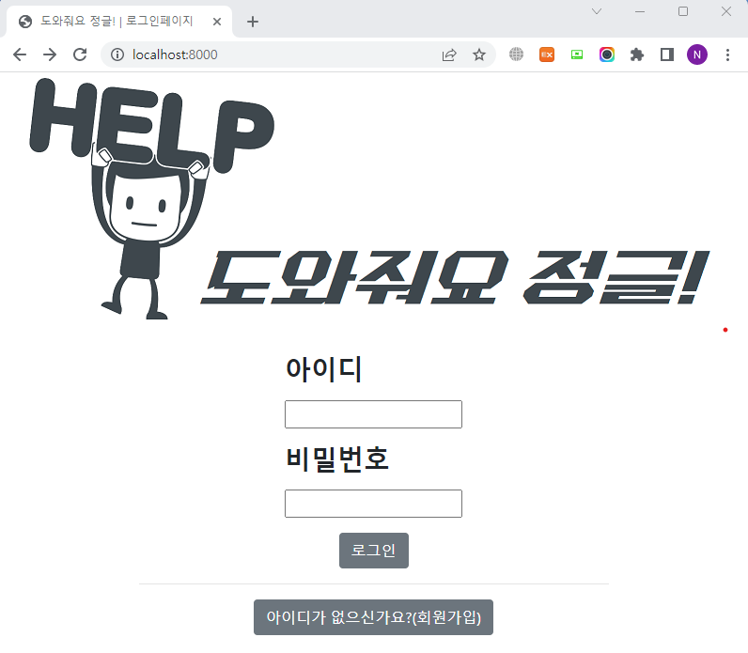
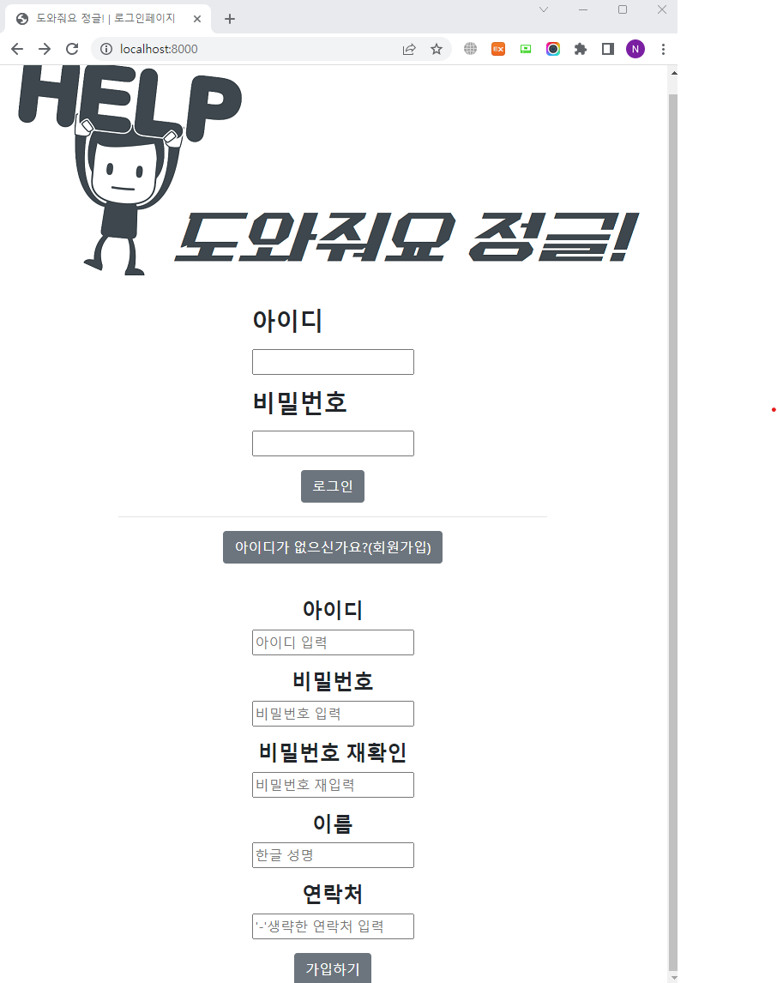
기능소개 : 로그인 페이지
회원가입 버튼 클릭 시
show(),hide()이용하여
페이지 이동 없이 회원가입

Slide 5
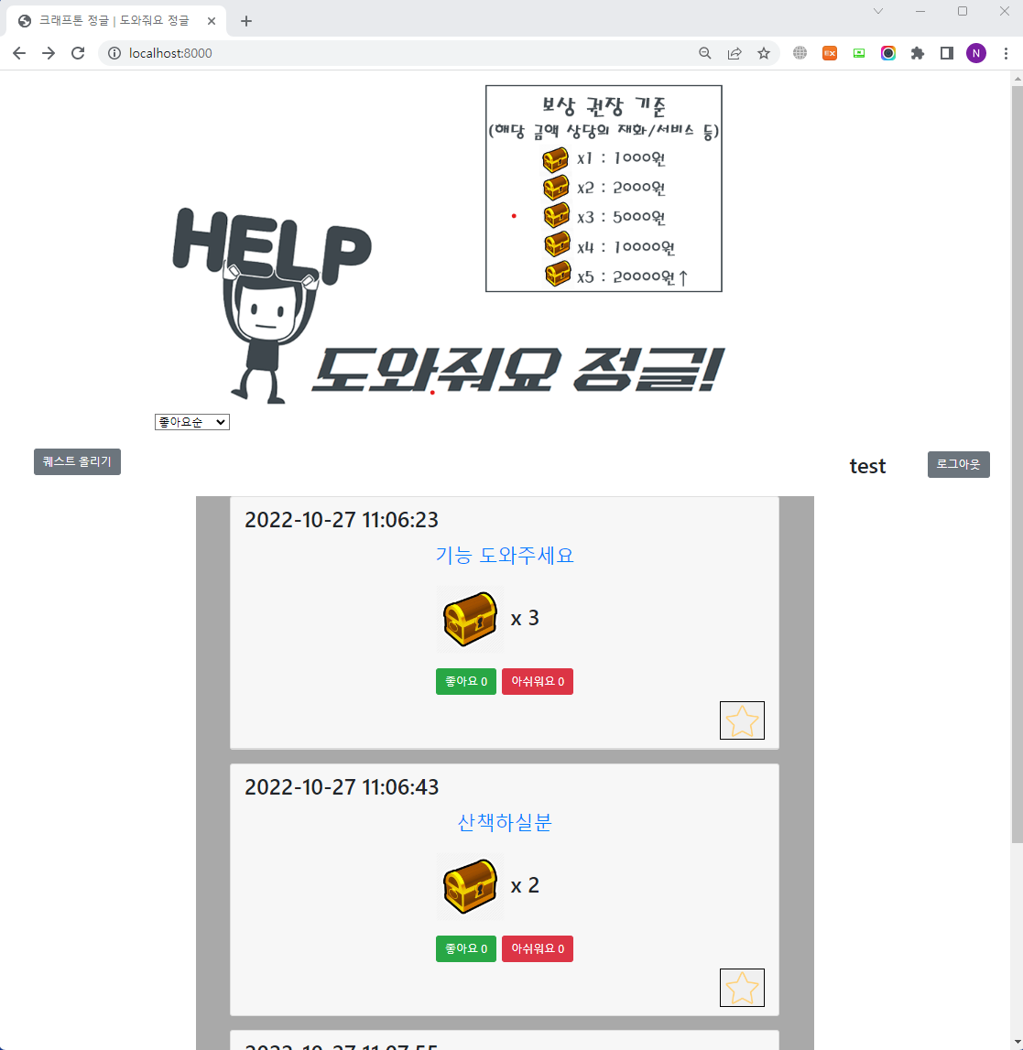
기능소개 : 메인 페이지
정렬 기준 설정
로그인 아이디 확인
포스팅 버튼
클릭시 상세페이지
관심(즐겨찾기)

Slide 6
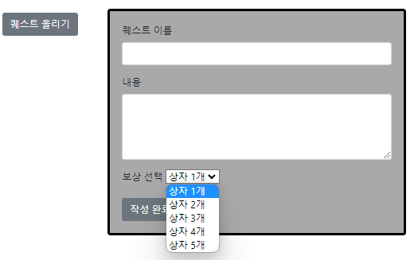

기능소개 : 메인 페이지
포스팅
정렬 선택

Slide 7
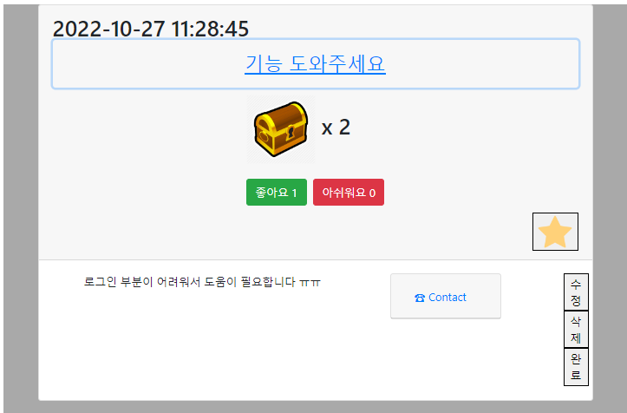
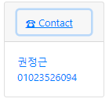
기능소개 : 메인 페이지
제목 클릭시 상세내용 표기
즐겨찾기(관심) 임무 최우선 정렬
작성자만 보이는 버튼
클릭시 연락처 확인

Slide 8
결과물 시연
QUEST
퀘스트 확인하기
퀘스트 작성하기
회원가입, 로그인e

Slide 9
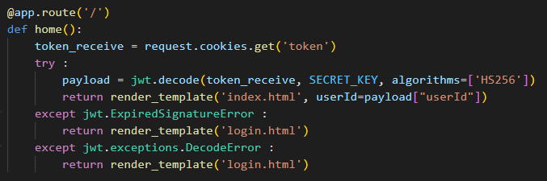
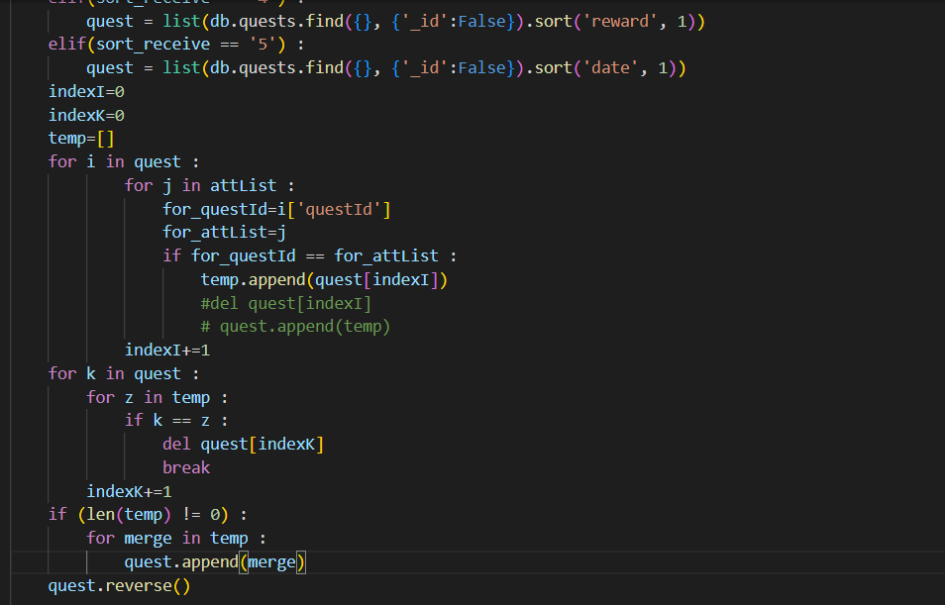
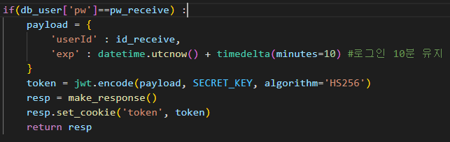
기술설명
관심등록한 포스팅 최우선 정렬(1순위)
+ 설정한 방식의 정렬(2순위)
jwt token 활용한 로그인

Slide 10
Q&A

